Slide 1
Ελληνικοί Υδροβιότοποι
Ευάγγελος Γουνόπουλος

Slide 2
Τι θα παρουσιάσουμε
Τι είναι υδροβιότοπος
Η σημασία των υδροβιότοπων
Απειλές για τους υδροβιότοπους
Η σύμβαση Ραμσάρ
Οι ελληνικοί υδροβιότοποι της Σύμβασης Ραμσάρ

Slide 3
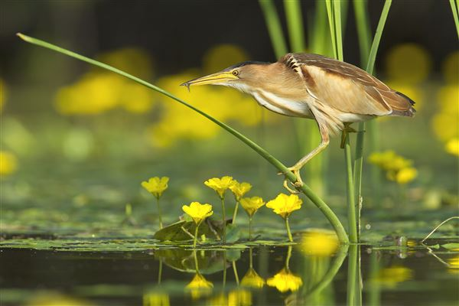
Τι είναι οι Υδροβιότοποι;
Περιοχές που συνδυάζουν το υδάτινο με το χερσαίο περιβάλλον δίνοντας τη δυνατότητα συνύπαρξης σε πολλούς διαφορετικούς οργανισμούς.
Σύμφωνα με τη σύμβαση Ramsar, «εκτάσεις που καλύπτονται φυσικά ή τεχνητά, μόνιμα ή εποχιακά από στάσιμα ή ρέοντα γλυκά, υφάλμυρα ή αλμυρά νερά, στις οποίες συμπεριλαμβάνονται και οι εκτάσεις που καλύπτονται από θαλάσσιο νερό, του οποίου το βάθος δεν υπερβαίνει τα 6 μέτρα κατά την άμπωτη»

Slide 4
Βασικά στοιχεία
411 υγρότοποι στην Ελλάδα (απογραφή 2000 από ΕΚΒΥ¹).
Οι περισσότεροι βρίσκονται στη βόρεια Ελλάδα
Από αυτούς, 10 υγρότοποι έχουν χαρακτηρισθεί ως Υγρότοποι Διεθνούς Σημασίας (συνθήκη Ραμσάρ)
1. https://www.ekby.gr/ekby/el/EKBY_home_el.html

Slide 5
Η σημασία τους
Αποτελούν σταθμούς στο ταξίδι των αποδημητικών πουλιών.
Ευνοούν την ανάπτυξη πλούσιας βλάστησης που δίνει τη δυνατότητα επιβίωσης σε πλήθος οργανισμών.
Ρυθμίζουν την υδρομηχανική ισορροπία και το κλίμα της περιοχής.
Μετριάζουν τον καύσωνα και το υπερβολικό ψύχος.
Λειτουργούν ως αποθήκες νερού.
Χώροι αναψυχής.
Αντιπλημμυρική και αντιδιαβρωτική αξία.
Προστασία από το φαινόμενο του θερμοκηπίου.
Ρυθμίζουν το κλίμα της περιοχής όπου βρίσκονται

Slide 6
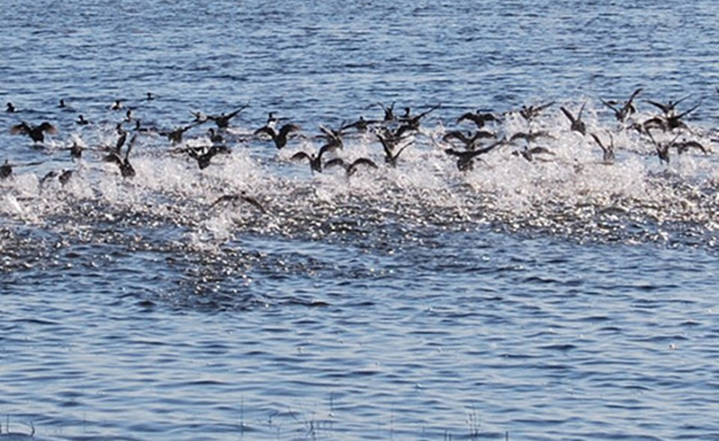
Απειλές
Ρύπανση και μόλυνση του περιβάλλοντος.
Υποβάθμιση της ποιότητας του νερού τους από αστικά και βιομηχανικά απόβλητα.
Καταλήγουν ως απορροή αγροχημικών φαρμάκων.
Υπερβόσκηση, υπερθήρευση, παράνομη υλοτομία, υπεραλίευση και υπεράντληση των υδάτων τους.

Slide 7
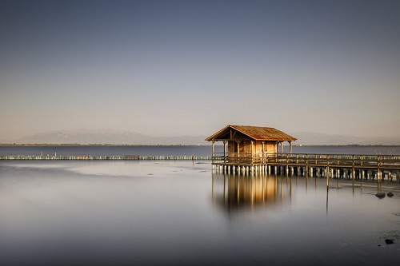
Σύμβαση Ραμσάρ για τους υδροβιότοπους
Υπογράφηκε στην πόλη Ραμσάρ του Ιράν στις 2 Φεβρουαρίου 1971.
Η Ελλάδα ήταν η έβδομη χώρα που υπέγραψε τη σύμβαση, το Δεκέμβριο του 1975.
Επίσημο όνομα: Σύμβαση για τους Υγροτόπους Διεθνούς Σημασίας ειδικά ως Ενδιαιτήματα Υδρόβιων Πτηνών.
Αντανακλά τη σημασία της διατήρησης και ορθολογικής χρήσης των υγροτόπων ως ενδιαιτήματα για τα υδρόβια πτηνά.
Αργότερα διευρύνθηκε το πεδίο εφαρμογής της.
Αποσκοπεί στην προστασία και τη συνετή χρήση όλων των υγροτόπων.
Περιλαμβάνονται περισσότεροι από 2.200 υγρότοποι από 168 χώρες!

Slide 8
Σύμβαση Ραμσάρ για τους υδροβιότοπους
Οι χώρες που υπέγραψαν τη σύμβαση συμφωνούν στα εξής:
Οι υγροβιότοποι είναι φυσικοί πόροι με μεγάλη αξία.
Αποτελούν ενδιαιτήματα σπάνιων ειδών χλωρίδας και πανίδας και κυρίως ορνιθοπανίδας.
Τα υδρόβια πουλιά μεταναστεύουν εποχιακά και πρέπει να προστατεύονται.
Τα οικοσυστήματα πρέπει να προστατευτούν.
Να μη γίνει μετατροπή των υγροβιοτόπων σε άλλη μορφή.
Έχουν μεγάλη περιβαλλοντική αξία λόγω της ποικιλότητας των οικοσυστημάτων και της βιοκοινότητας τους.
Αποτελούν συνδυασμό φυσικών βιοτόπων.
Είναι σύνθετα οικοσυστήματα και παρέχουν οφέλη ως προς την αλιεία, την κτηνοτροφία, τη δασική ξυλεία, την αναψυχή και την περιβαλλοντική εκπαίδευση.

Slide 9
Σύμβαση Ραμσάρ για τους υδροβιότοπους
Ένας υγροβιότοπος χαρακτηρίζεται ως Διεθνούς Σημασίας όταν
α) φιλοξενεί το 1% του μεταναστευτικού πληθυσμού ενός υδρόβιου είδους σε αριθμό τουλάχιστον 100 ατόμων.
β) αν σταματούν εκεί τουλάχιστον 10.000 πάπιες.
γ) αν υπάρχουν φυτά και ζώα που βρίσκονται σε εξαφάνιση.

Slide 10
Οι ελληνικοί υγρότοποι της Σύμβασης Ραμσάρ

Slide 11
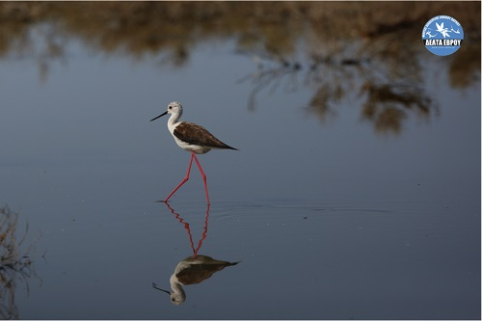
1. Δέλτα Έβρου
www.evros-delta.gr

Slide 12
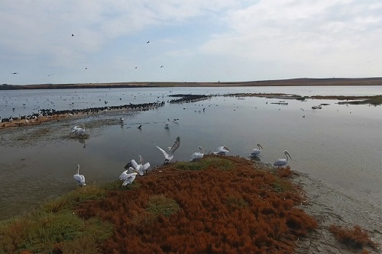
2. Λίμνη Βιστονίδα, Πόρτο-Λάγος, Λίμνη Ισμαρίδα και παρακείμενες λιμνοθάλασσες | Ν. Ξάνθης και Ροδόπης
www.fd-nestosvistonis.gr

Slide 13
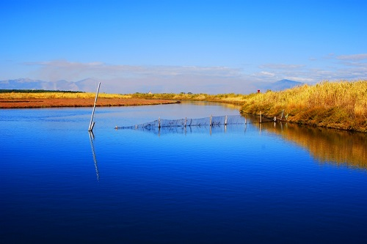
3. Δέλτα Νέστου και παρακείμενες λιμνοθάλασσες | νότια των Ν. Καβάλας και Ξάνθης
www.fd-nestosvistonis.gr

Slide 14
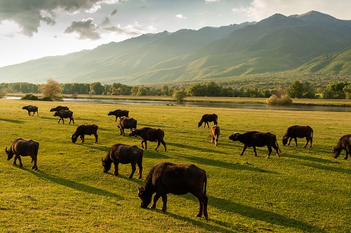
4. Τεχνητή λίμνη Κερκίνη | βορειοδυτικά του Ν.Σερρών
www.kerkini.gr

Slide 15
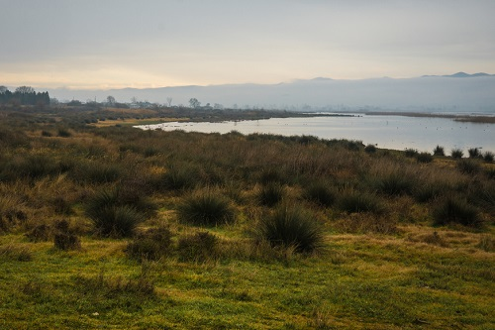
5. Λίμνες Βόλβη και Κορώνεια | Ν. Θεσσαλονίκης
www.foreaskv.gr

Slide 16
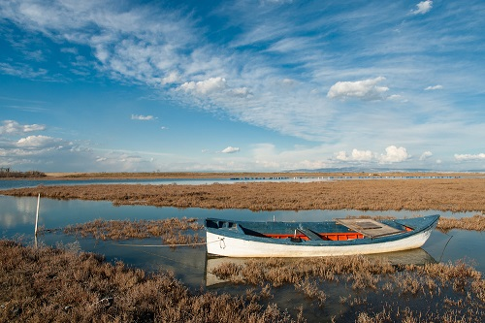
6. Δέλτα Αξιού, Λουδία, Αλιάκμονα | Ν. Θεσσαλονίκης
www.axiosdelta.gr

Slide 17
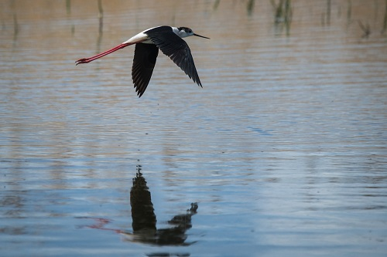
7. Λίμνη Μικρή Πρέσπα | Δυτική Μακεδονία
www.spp.gr

Slide 18
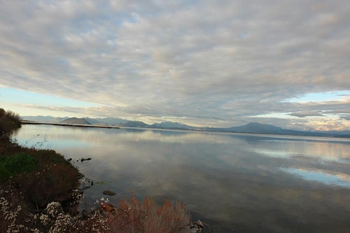
8. Κόλπος Αμβρακικού | Δυτική Ελλάδα
www.amvrakikos.eu

Slide 19
9. Λιμνοθάλασσες Μεσολογγίου | N. Μεσολογγίου
www.fdlmes.gr

Slide 20
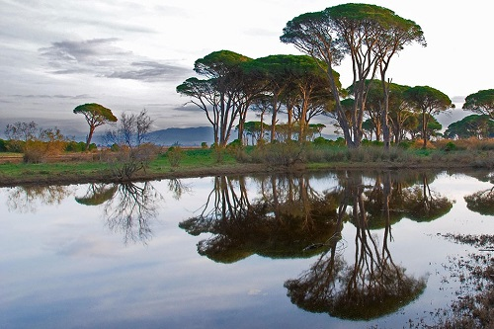
10. Λιμνοθάλασσες Κοτυχίου | Ν. Ηλείας
www.strofylianationalpark.gr

Slide 21
Ελληνικοί Υδροβιότοποι
Ευάγγελος Γουνόπουλος

